Slide 1
Øvelse – Vælg strategisk tilgang
Få overblik over jeres skoles arbejde med trivsel
VURDERINGSSKALA

Slide 2
Formål med at lave øvelsen

Slide 3
Sådan gør I

Slide 4
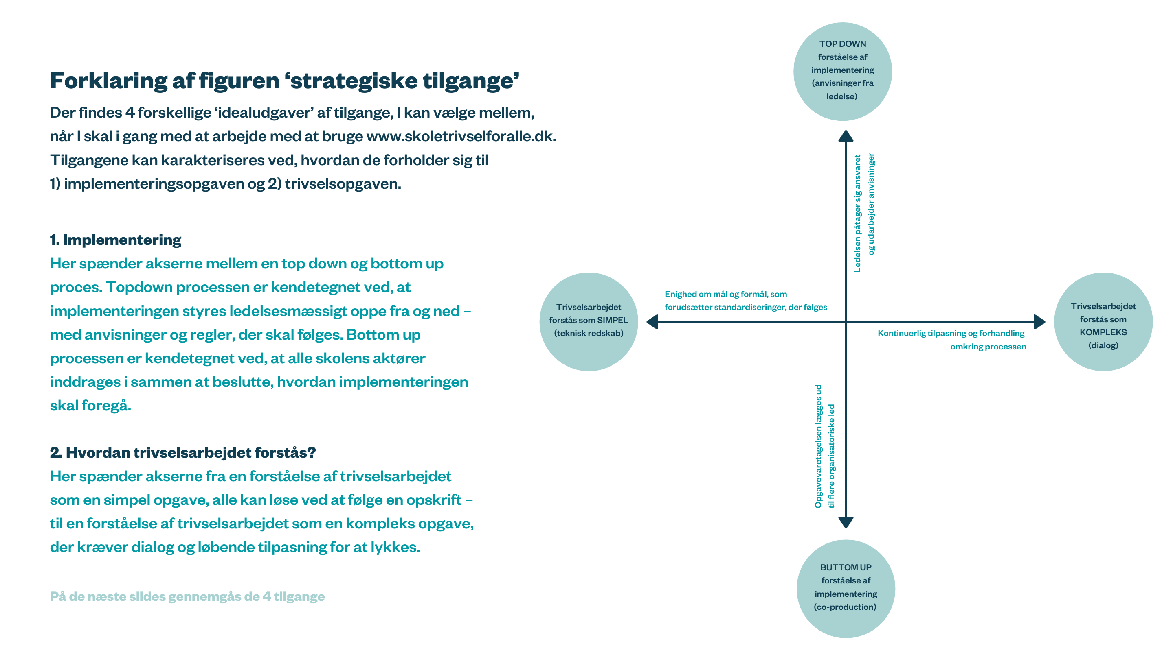

Slide 9
